Slide 1
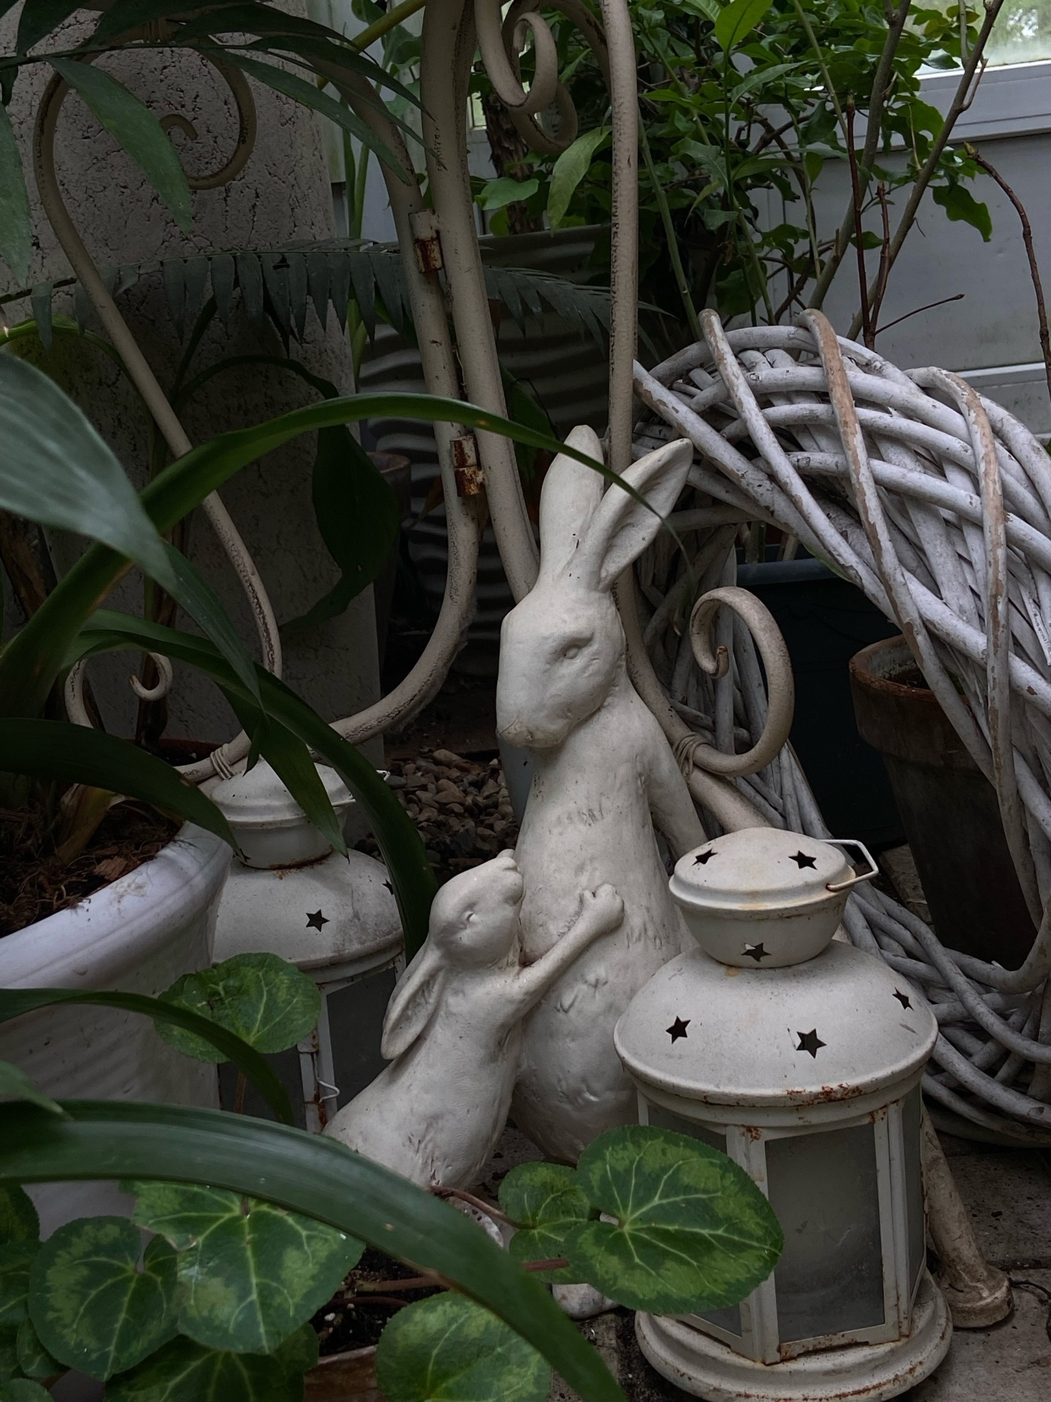
ФОТОВЫСТАВКА
«Культурный код природы. Особо охраняемые природные территории Тверской области: а ты там был?»
Выполнили студентки 3 курса
Соломина М.С., Ткачева И.А.

Slide 2
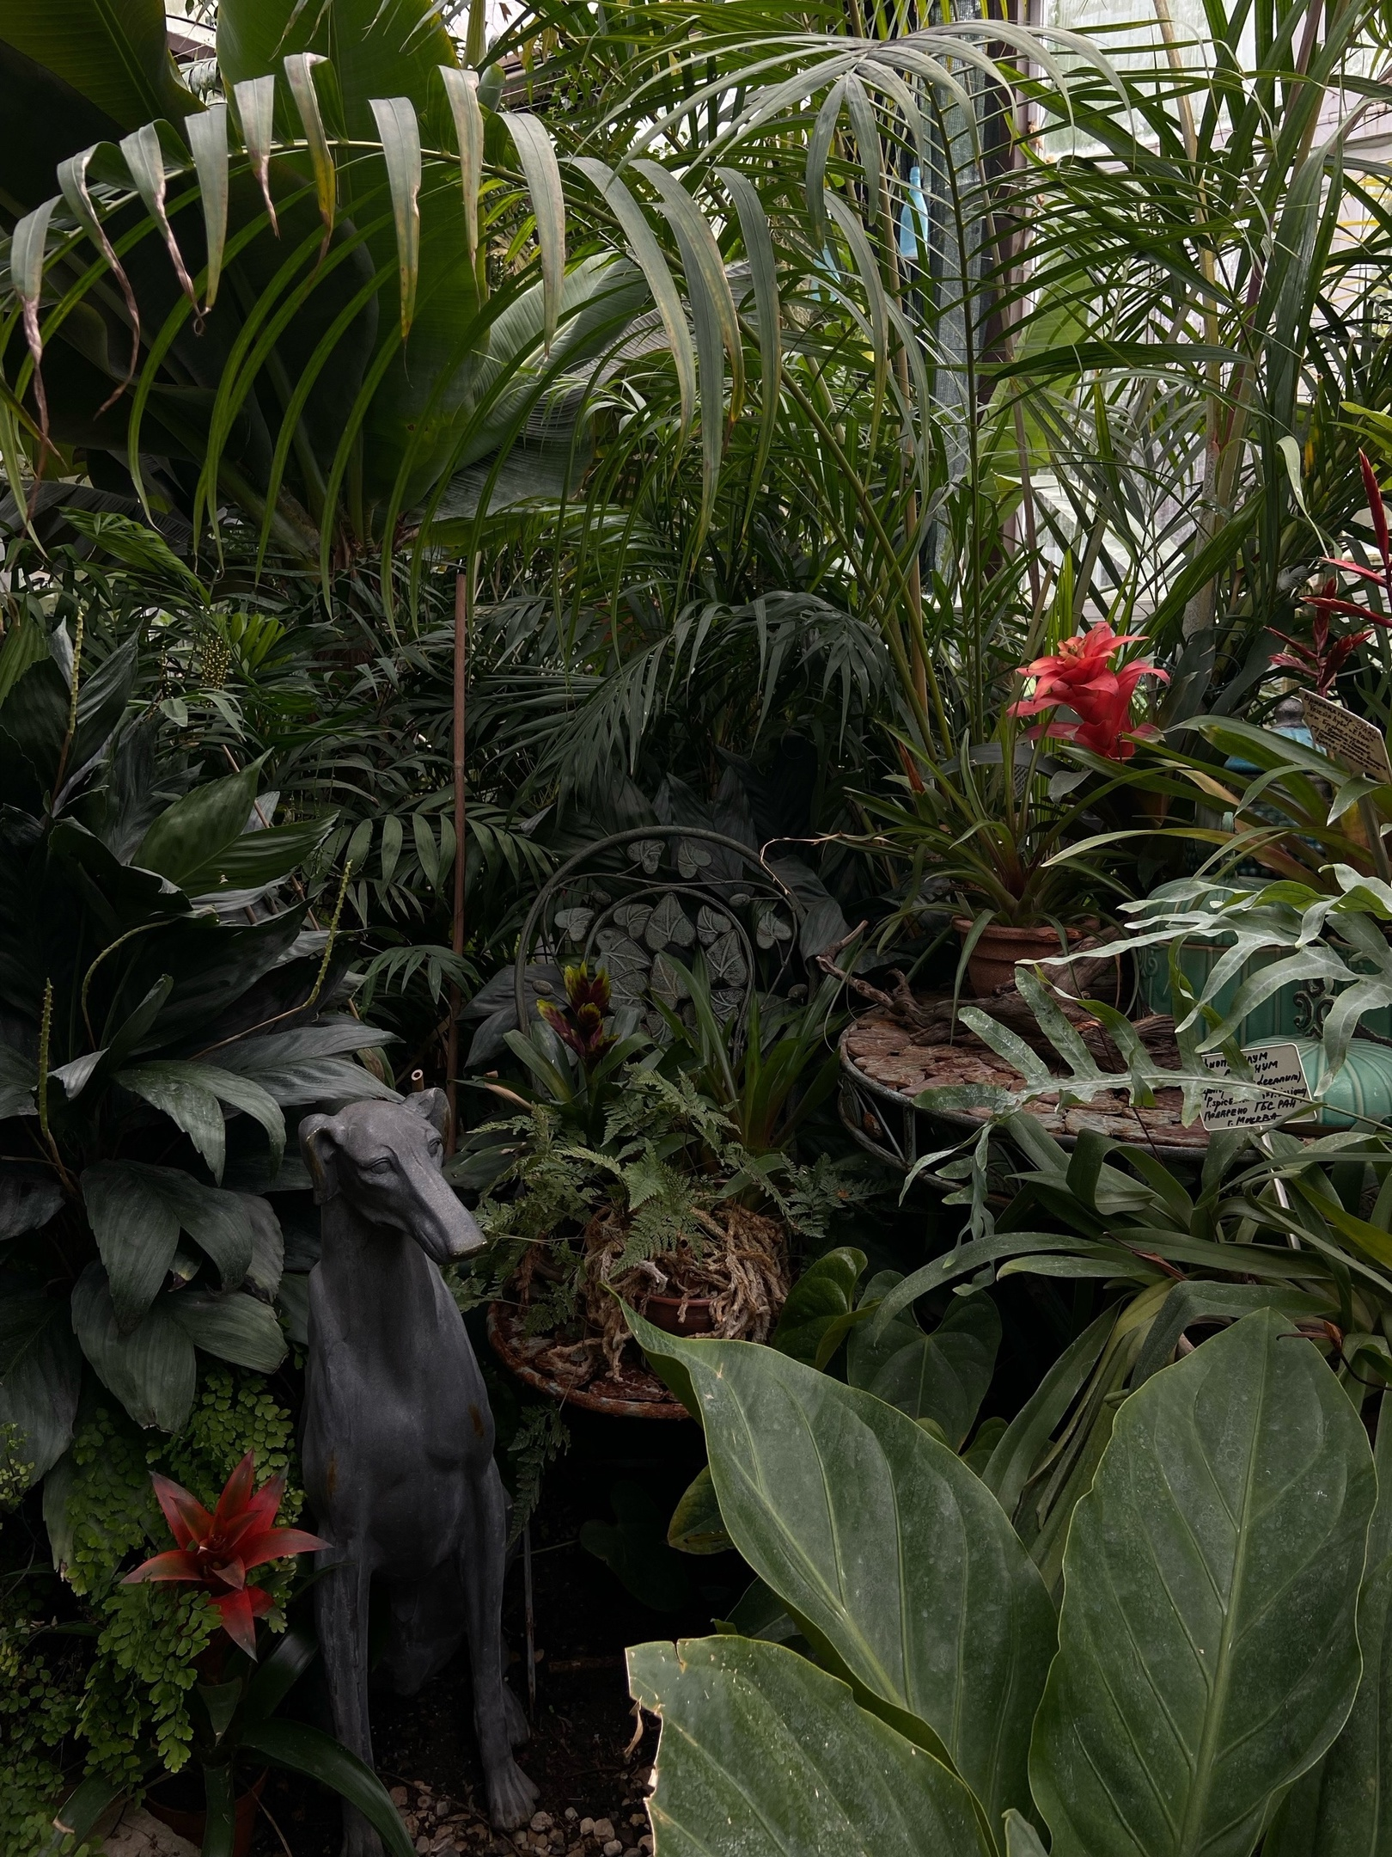



Ботанический сад ТвГУ 30 октября 1879 г.,
Объект историко- культурного и природного наследия — памятник археологии.
Единственный ботанический сад в мире в умеренной зоне с живой коллекцией мохообразных, уникальный в своем роде во всем Верхневолжье. Расположен в Заволжском районе Твери, недалеко от места впадения Тверцы в Волгу.
В настоящее время на сравнительно небольшой территории Ботанического сада ТвГУ (всего 2,6 га) собрано свыше 3000 травянистых растений и более 350 видов деревьев и кустарников, объединенных в коллекции по ботанико-географическому принципу.
На территории сада представлено около 60% редких и исчезающих растений, занесенных в «Красную книгу Тверской области». Сформированы экспозиции, посвященные уникальным природным комплексам Тверского региона. Среди них - «Валдайская возвышенность», «Вышневолоцко Новоторжский вал», «Старицкие ворота».
На сегодняшний день на экспозициях сада представлены 13 видов растений, включенных в Красную книгу РСФСР (Astrantia major L., Colchicum autumnale L., Iris pumila L.s., Campanula ossetica Bieb., Cypripedium calceolus L., Gladiolus palustris Gaudin, Pao-nia kavachensis Aznav., P. lactiflora Pall., P.obovata Maxim., P. tenuifolia L., P. witt-manniana Hartwiss ex Lindl., Papaver orientale L., Pulsatilla vulgaris Mill.), 12 видов - в Красную книгу Тверской области.

Slide 3
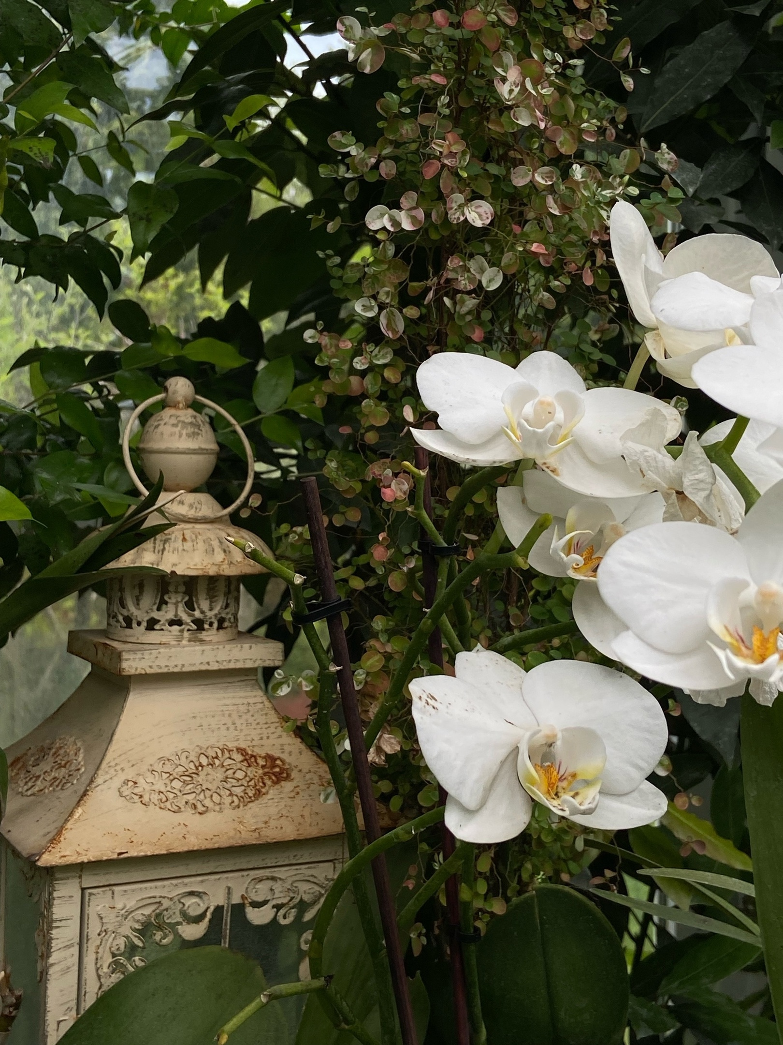
Явного замусоривания территории обнаружено не было.
Из факторов, негативно влияющих на ООПТ, было обнаружено:
-попытки использовать территории, граничащие с Ботаническим садом, под строительство;
-проезд и стоянка автомашин вблизи Ботанического сада;
-периодическое воздействие канализационных стоков, образующихся при аварийных ситуациях в домах, расположенных вблизи Ботанического сада.
Остальные факторы возможного негативного воздействия на окружающую среду в пределах данной
территории без проведения специальных экспертиз и мониторингов обнаружить не удастся.
Выполнили студентки 3 курса
Соломина М.С., Ткачева И.А.

